Slide 2
Le client envoie un paquet DHCPDISCOVER avec l’adresse cible 255.255.255.255 et l’adresse source 0.0.0.0.
Tous les serveurs DHCP qui écoutent les requêtes du port 67 répondent à la demande du client avec un paquet DHCPOFFER,
Le client DHCP en sélectionne un à partir des données d’adresse reçues et informe le serveur concerné via DHCPREQUEST.
Le serveur confirme les paramètres TCP/IP et va les transmettre à nouveau au client à l’aide d’un paquet DHCPACK (DHCP acknowledged, pour « reconnu »).

Slide 3
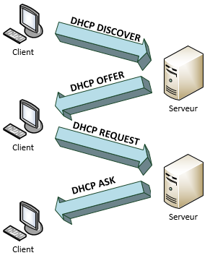
Schéma

Slide 4
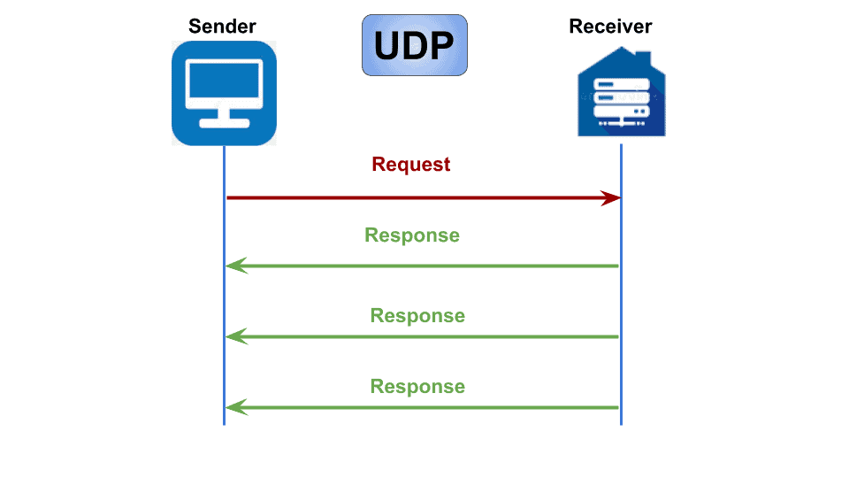
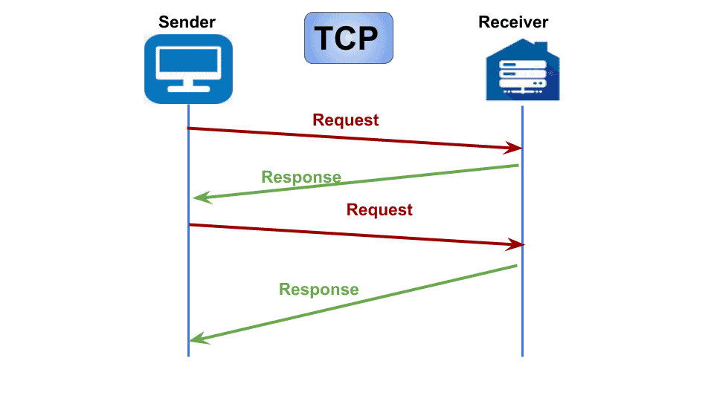

Slide 5
Paquets Linux Debian 12
Coté client

Slide 6
Côté serveur

